Slide 1
Inžinerinis projektas: Autobuso konduktorius
Lukas Navašinskas

Slide 2
Tikslas
Naudoti įrankiai
Šifravimo standartas
Projekto funkcionalumai
Pristatymas

Slide 3
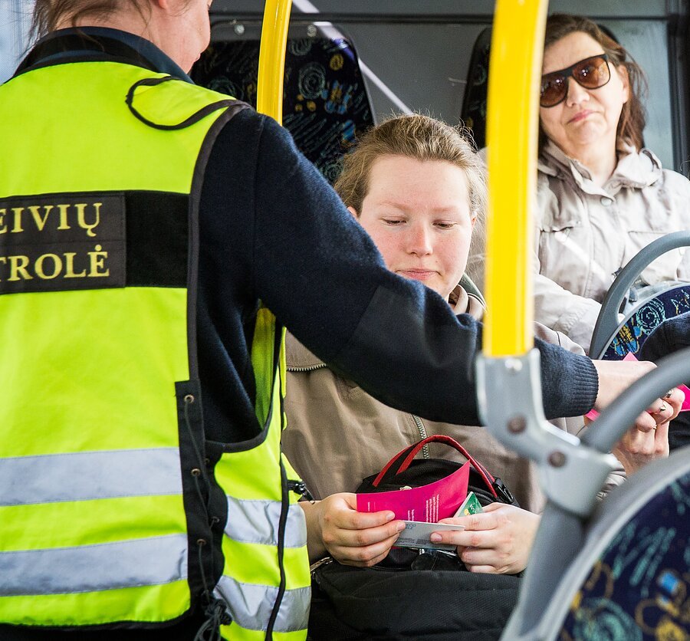
Įžanga
Programos kūrimo tikslas
Naudojant Android Studio, sukurti taikomąją programą „Autobuso konduktorius“.
Programos paskirtis – suteikti autobusų konduktoriams galimybę valdyti autobuso bilietų korteles.
Duomenų apsaugos uždaviniai Siekiant apsaugoti duomenis nuo neautorizuotos prieigos:
Įdiegti šifravimo raktą, kuris užtikrintų, kad duomenis gali skaityti ir rašyti tik autorizuoti autobusų konduktoriai.
Numatyti galimybę šifravimo raktą keisti per programėlę.

Slide 4



Naudoti įrankiai
Naudojamos priemonės:
Programavimo aplinka: Android studio 2024.1.2
Programavimo kalba: Kotlin
Biblioteka kortelės skaitymui: MifareClassic
Šifravimo biblioteka: javax.crypto.Cipher
Šifravimo standartas: AES

Slide 5
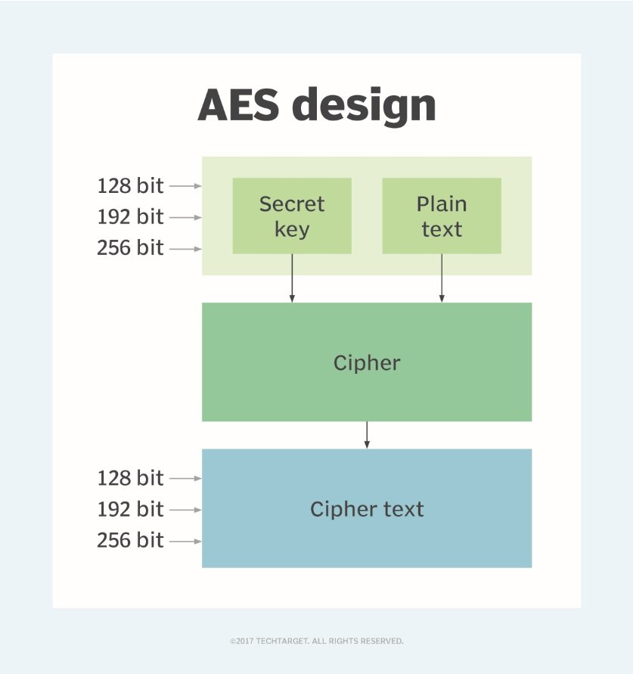
AES Šifravimo algoritmas
AES (angl.: Advanced Encryption Standard)
Savybės:
Simetrinis šifravimas:
Tas pats raktas naudojamas tiek šifravimui tiek dešifravimui
Blokinė šifruotė:
AES veikia su fiksuoto dydžio duomenų blokais (128 bitų arba 16 baitų viename bloke).
(Jei duomenys yra ilgesni nei vienas blokas, jie padalijami į kelis blokus, kurie šifruojami atskirai)

Slide 6
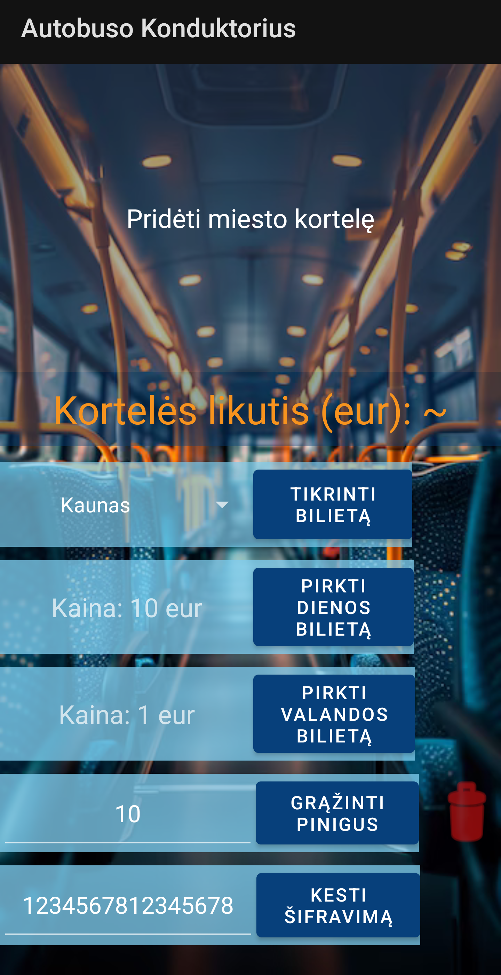
Projekto Funkcionalumai
Konduktorius naudojantis programėle gali:
Nuskaityti bilieto informaciją (kortelės likutį, nupirktus bilietus, jų galiojimo laikus);
Patikrinti, ar bilietas galioja;
Grąžinti pinigus į autobuso bilieto kortelę;
Nuskaityti pinigus nuo kortelės, įsigyjant valandinį arba dieninį autobuso bilietą;
Pasirinkti miestą (Kaunas, Klaipėda, Vilnius) bilieto pirkimui ar tikrinimui;
Išvalyti kortelės duomenis ir perrašyti naujus;
Keisti šifravimo raktą.

Slide 7

Pristatymas

